Slide 1
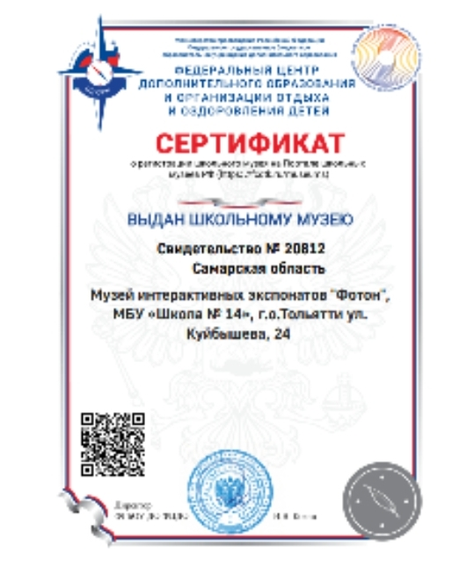
Музей интерактивных экспонатов «Фотон»
МБУ «Школа № 14»
г.о. Тольятти
2023 год.

Slide 2
Направление музея: естественнонаучное Цель: создание научного пространства школы для реализации потенциала детей в сфере естественных наук.

Slide 3
Интерактивные экспонаты демонстрируют физические явления по разделам физики: «Электричество и магнетизм», «Оптика», «Механика»

Slide 4
День открытых дверей в музее.

Slide 5
Волонтеры музея проводят экскурсии для младших школьников.

Slide 10
Приглашаем посетить наш музей!
Спасибо
за внимание!

